Slide 1
신입생 동기부여 프로그램 3일차 일정 (오전)
07:00~08:50 | 아침식사, 기숙사 퇴실, 학과행사 강의실로 이동 | 지정식당
08:50~11:20 | 영어수준별 분반 및 성적 평가 방식 설명, 진단 | 학과행사 강의실
11:20~11:40 | 만족도 조사
11:40~12:00 | 수강신청 방법 안내

Slide 2
영어 진단평가(레벨테스트) 수험생 안내사항
2017. 02.
외국어교육센터

Slide 3
영어교양교과목의 수준별 분반운영
영어교양 교육과정
1학년 필수 교양 (1학기 : 3학점, 2학기 : 3학점 = 총 6학점)
⇒1학기: College English I (초,중,고급) 또는 English Pathfinder I(영어우수자*)
명확한 수준별 분반 수업 및 평가 (수업 능률 향상, 학습동기 유발)
College English I |  |  | English Pathfinder I
초급 | 중급 | 고급 | 영어우수자
51개 | 11개 | 2개 | 1개
TOEIC 900, TOFLE 90, TEPS 760 이상
(공인영어성적만 해당)
⇒ 2월 23일까지 외국어교육센터(F201)
방문 또는 조교선생님께 제출
(어학(영어)특기자전형으로 합격한 학생 중
해당 점수 이상자는 제출하지 않아도 됨.)
평가 : 기준 충족 시 A0 이상의 성적 부여
평가
비율
(최대)
평가기준
미달 시
A+
A0
B+
B0
C+
이하
A+
A0
B+
B0
C+
이하
A+
A0
B+
B0
C+
이하
Notes:
영어역량교양은 필수 이수구분 교과목이라 졸업 전 6학점 이수가 필수입니다.
이번 2017학년도 1학기에는 College English I, English Pathfinder I 수업(각 3학점)이 개설됩니다.
Pathfinder 수업은 영어우수자 대상의 과목이며, 일반적인 경우는 College English I을 수강합니다. (수강 대상은 위의 기준 점수 이상의 공인영어성적을 보유한 학생입니다.)
개편을 맞아 엄격한 수준별 분반과 수준별 분반에 따른 성적 차등이 계획되어 있으니, 학생들에게 레벨테스트의 중요성에 대해서 충분히 안내 부탁드립니다.
레벨테스트 결과는 학사 수강신청 공지사항 또는 외국어교육센터 홈페이지의 결과조회 엑셀파일을 통해 확인할 수 있습니다.
레벨테스트 결과에 맞는 수준별 분반(초.중.고급)을 수강신청해야 하며, 그렇지 않을 경우 임의 수강신청 취소됩니다.

Slide 4
영어교양 수강신청
레벨테스트 응시
(예비대학 3일차)
해당 분반에 수강 신청
(2월20일, 2월24일)
수강 신청가능 분반 확인
(2월19일 오후부터)
대학홈페이지 학사공지의 수강신청안내 또는 외국어교육센터 홈페이지 공지사항의 “2017신입생 영어진단평가결과확인”의 엑셀 파일을 연 후 학번을 입력하여
초/중/고(수준)과 신청가능 분반 확인
(레벨테스트 결과가 900점 이상일 경우
외국어교육센터에서 개별 연락드릴 예정)
College English I 의
신청가능 분반 중
하나를 선택하여 신청
Notes:
영어역량교양은 필수 이수구분 교과목이라 졸업 전 6학점 이수가 필수입니다.
이번 2017학년도 1학기에는 College English I, English Pathfinder I 수업(각 3학점)이 개설됩니다.
Pathfinder 수업은 영어우수자 대상의 과목이며, 일반적인 경우는 College English I을 수강합니다. (수강 대상은 위의 기준 점수 이상의 공인영어성적을 보유한 학생입니다.)
개편을 맞아 엄격한 수준별 분반과 수준별 분반에 따른 성적 차등이 계획되어 있으니, 학생들에게 레벨테스트의 중요성에 대해서 충분히 안내 부탁드립니다.
레벨테스트 결과는 학사 수강신청 공지사항 또는 외국어교육센터 홈페이지의 결과조회 엑셀파일을 통해 확인할 수 있습니다.
레벨테스트 결과에 맞는 수준별 분반(초.중.고급)을 수강신청해야 하며, 그렇지 않을 경우 임의 수강신청 취소됩니다.

Slide 5
영어교양 수강신청 유의사항
레벨테스트 응시
결과와 맞는
수준별 분반 신청
학사 수강신청 공지사항 또는 외국어교육센터 홈페이지에 있는 결과 조회 엑셀 파일을 연 후 레벨테스트 결과 확인
레벨테스트 결과에 따른 수준별 분반 수업
⇒ 레벨에 따라 성적비율(A이상/B이상/C이하) 다름 (레벨테스트 중요!)
※ 아래의 경우 수강신청 취소됨(대상자 개별 공지되지 않습니다)
레벨테스트 미응시자 중 공인영어성적을 제출하지 않은 학생
레벨테스트 결과와 다른 레벨의 분반을 신청할 경우 (ex, 초급⇒중급, 고급 ⇒초급 등)
다른 학년 분반을 신청한 경우
(1학년은 ‘1학년 전용분반’에 수강신청(분반 01~64))
Notes:
수강신청 유의사항입니다. 수강신청이 취소되는 경우는 다음과 같습니다.
레벨테스트 미응시자이며 공인영어성적을 따로 제출하지 않은 신입생, 레벨테스트 결과와 다른 레벨의 분반을 신청한 경우, 다른 학년 분반을 신청한 경우 (1학년은 1~64분반인 1학년 전용분반에 수강신청 하여야 합니다.)

Slide 6
만족도 조사
3일차 11:20~11:40

Slide 7
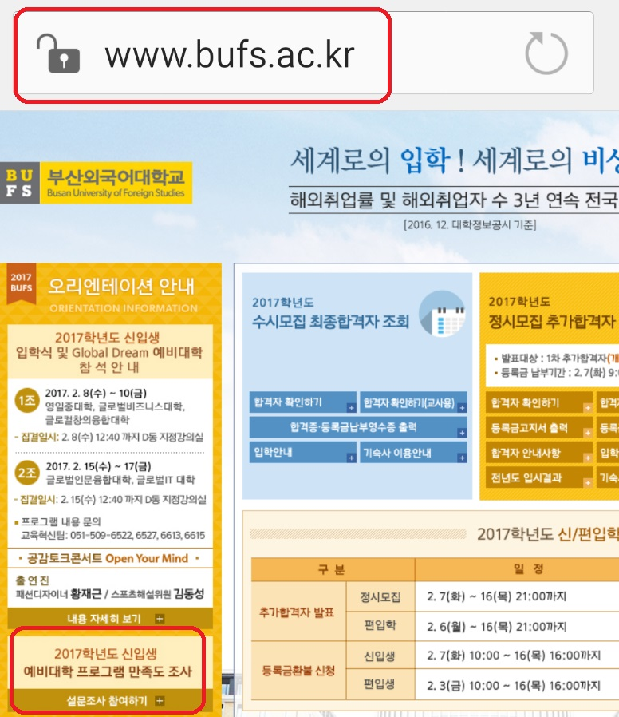
www.bufs.ac.kr 접속 후 좌측 하단의 만족도 조사 버튼 클릭 ⇒만족도 조사 시행

